Slide 1


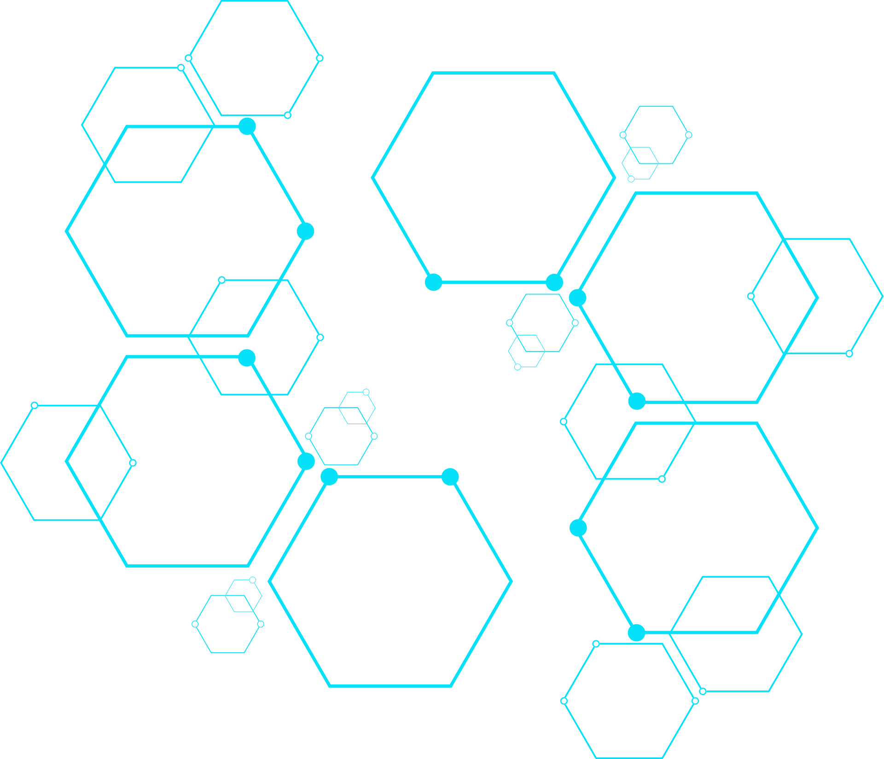
Projet
ML_RETAIL
Atelier Pratique : E-commerce de Cadeaux
Présenté par:
Emna Kaaniche
Notes:
Bonjour à tous cette presetation est n est presnté par moi emna kaaniche

Slide 2



Nos Enjeux Métiers
Objectif : Passer d'une approche de masse à une stratégie
01
Personnalisation : Finir les campagnes génériques ; envoyer le bon cadeau au bon moment.
Rétention (Anti-Churn) : Identifier les signaux faibles pour retenir les clients avant qu'ils ne partent.
02
03
Croissance : Maximiser la valeur vie client (LTV) et optimiser le Chiffre d'Affaires.
Notes:
Face à la concurrence, notre stratégie repose sur une conviction : la donnée doit devenir une action. Nous avons développé une solution IA articulée autour de trois piliers simples :

Slide 3

Architecture de la Solution ML
Une double approche complémentaire : Non-Supervisée et Superviséede la Solution ML
Réduire le taux de départ (Churn) → Classification (Random Forest )
Personnaliser les stratégies marketing → Clustering (k-Means + ACP)
Optimiser le chiffre d'affaires → Régression
Notes:
Segmenter : Pour offrir le bon cadeau au bon moment.
Prédire : Pour stopper le départ de nos clients avant qu’il n’arrive.
Valoriser : Pour prédire et maximiser chaque euro de chiffre d'affaires.
Passons des suppositions aux prévisions. Voici comment nous avons transformé nos chiffres en résultats.

Slide 4
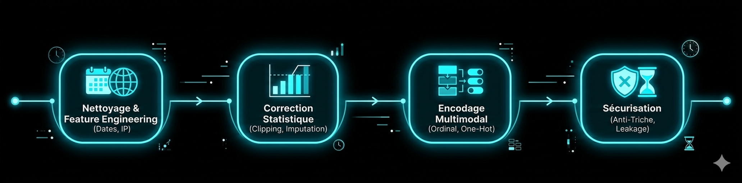
Préparation & Fiabilisation des Données
Transformer le "bruit" en signaux exploitables.
Nous avons mis en place un pipeline automatisé qui transforme les données brutes (52 variables) en un dataset optimisé :
Notes:
Tout commence par la qualité des données. Nous avons mis en place un pipeline rigoureux : nous avons nettoyé les erreurs, supprimé les variables 'tricheuses' qui faussent les résultats, et transformé 52 colonnes brutes en un moteur de variables mathématiques pures. C’est ce qui garantit la fiabilité de tout ce qui suit.

Slide 5
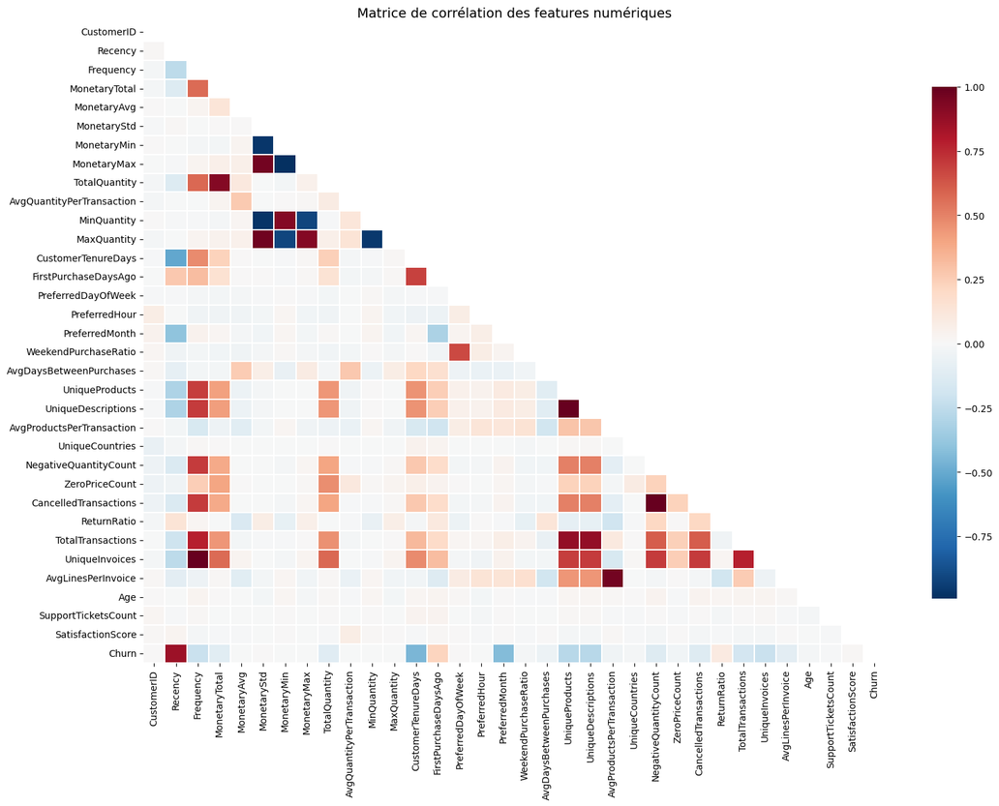

Matrice de corrélation
Avant nettoyage
Forte Multicolinéarité
Regroupement de variables RFM
Complexité visuelle
Notes:
Voici notre point de départ : la matrice de corrélation brute. Au premier coup d'œil, ce qui frappe, c'est l'omniprésence de zones très sombres, qu'elles soient bleu foncé ou rouge vif.
Cela nous indique un problème majeur de multicolinéarité. Concrètement, beaucoup de nos variables sont des 'doublons' mathématiques. Par exemple, les différentes mesures de montant et de quantité sont tellement liées qu'elles racontent la même histoire.

Slide 6
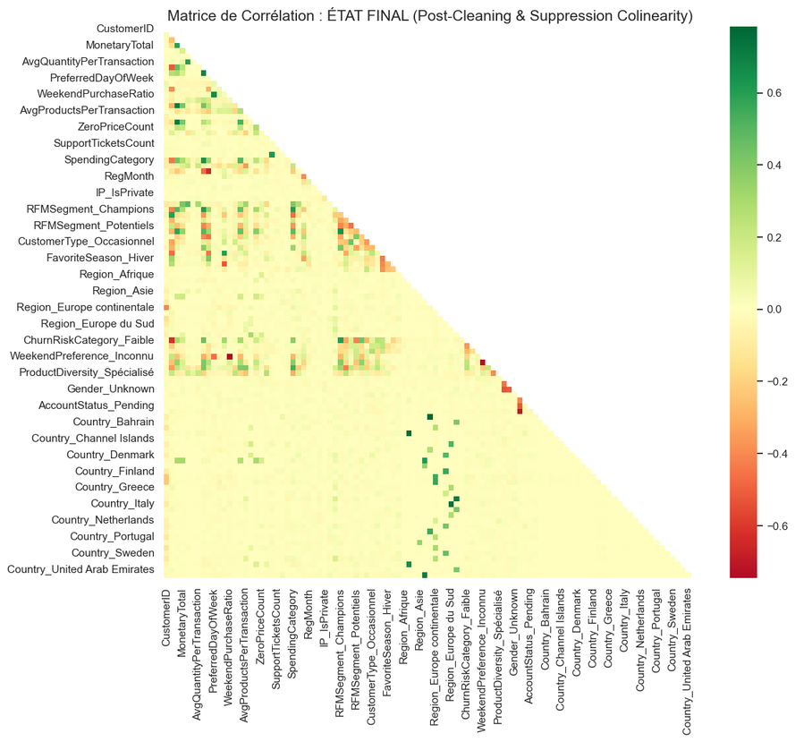
Matrice de corrélation
Après nettoyage
Réduction de la colinéarité
Intégration de variables catégorielles
Relations plus saines
Notes:
Après nettoyage et ingénierie des données, voici l'état final de notre jeu de données. Le changement est radical : la matrice est devenue beaucoup plus 'claire' et équilibrée.
Nous avons drastiquement réduit la colinéarité en ne conservant que les indicateurs les plus pertinents.

Slide 7
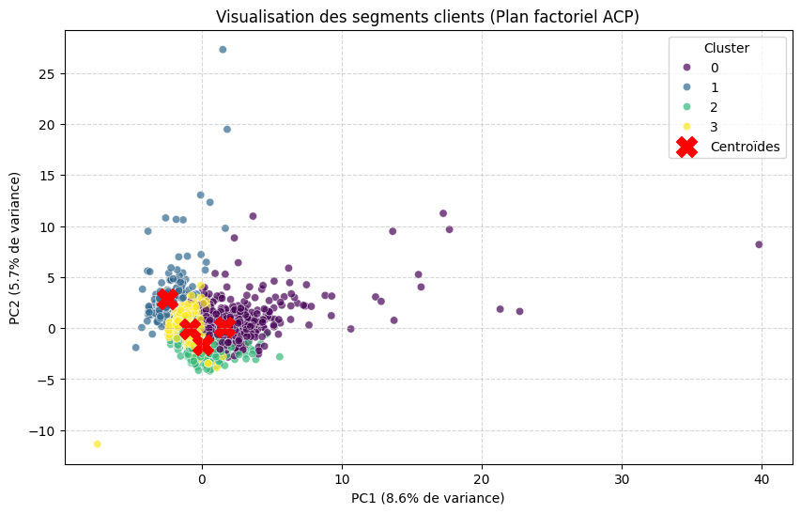
Personnalisation (Clustering)
Segmenter pour mieux cibler
Résultats Techniques :
Réduction de dimension : 36 composantes via l'ACP
Algorithme : K-Means avec K=4 clusters identifiés.
Répartition de la Clientèle :
Cluster 3 : Noyau dur de l'audience.
Cluster 1 : Segment de niche avec un comportement spécifique.
Notes:
Premier pilier : Le Clustering. Grâce à l’algorithme K-Means, nous avons identifié 4 groupes de clients distincts.
Le constat : Nous ne parlons plus à une masse, mais à des profils précis, comme nos 243 clients VIP.
donc L'action est ce Fini les publicités génériques. Nous personnalisons désormais nos offres selon le comportement réel de chaque groupe.

Slide 8

Recommandations
Marketing :
Pour les VIP (Cluster 1) : Programme de fidélité "Platinum", accès prioritaire aux nouvelles collections de cadeaux.
Pour le Cluster 3 : Campagnes de parrainage pour transformer ces clients réguliers en ambassadeurs.
Notes:
Pour les VIP (Cluster 1) :il faut faire un Programme de fidélité , accès prioritaire aux nouvelles collections de cadeaux.
et Pour le Cluster 3 : il faut faire une Campagnes de parrainage pour transformer ces clients réguliers en ambassadeurs.

Slide 9
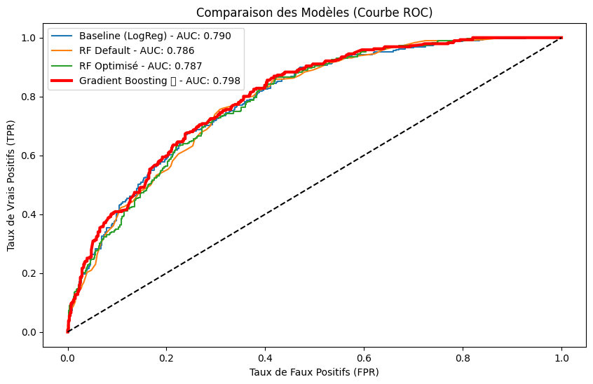
Réduction du Churn (Classification)
Anticiper les départs clients
Le choix stratégique : Random Forest
Efficacité : Score AUC de 0,791 (quasiment identique au Gradient Boosting).
Vitesse : Traitement ultra-rapide grâce au calcul en parallèle.
Robustesse : Haute résistance aux valeurs aberrantes et au bruit des données.
Agilité : Moins gourmand en ressources, idéal pour un déploiement en production.
Notes:
Pour éviter de perdre nos clients, nous avons mis en place un modèle de classification. Le Random Forest a été notre choix stratégique : il est extrêmement rapide et robuste. Il nous permet de prédire avec une précision de 79% quels clients risquent de nous quitter.
on a utiisé le gridsearchcv pour obtenir les meilleurs parametres

Slide 10
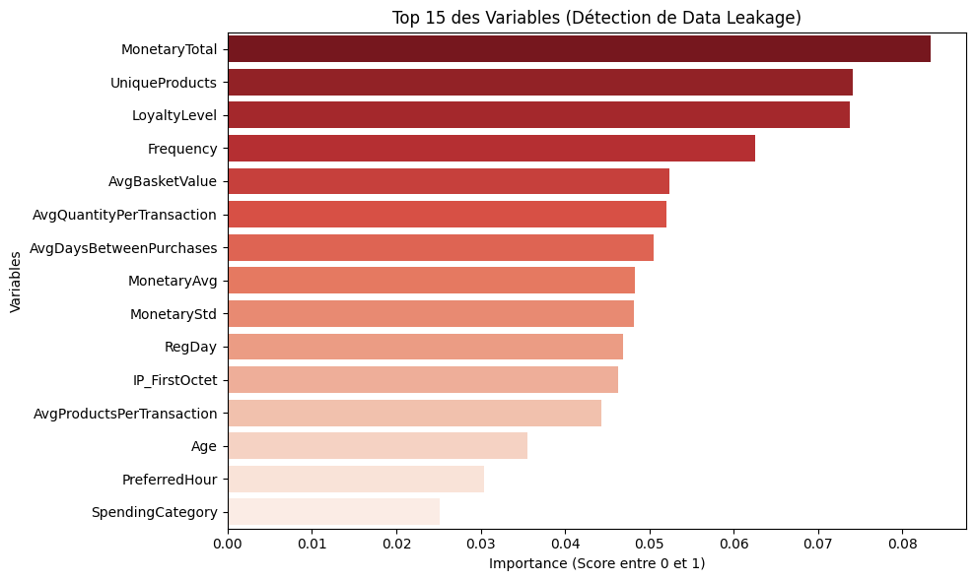
Notes:
voici les features les plus utilisé par le modele pour interpreter de depart de client

Slide 11
Recommandations
Marketing :
Score de Risque en Temps Réel : Intégrer le modèle au CRM pour alerter les conseillers dès qu'un score dépasse 0.5.
Action Anti-Attrition : Envoyer un bon d'achat "On vous regrette déjà" ciblé spécifiquement sur les catégories de produits qu'ils n'ont pas encore testées (pour augmenter la ProductDiversity).
Notes:
En transformant nos scores de risque en déclencheurs automatiques, nous passons d'une analyse passive à une rétention proactive, garantissant que chaque client fragile reçoive une offre personnalisée avant même d'envisager de nous quitter.

Slide 12
Optimisation du CA (Régression)
Prédire la valeur monétaire des clients
Fiabilité du modèle : Score R² de 0.59, indiquant que le modèle capture une part significative des variations de dépenses des clients.
Précision : Erreur moyenne (MAE) de seulement 0.10, ce qui permet des prévisions de revenus très affinées au niveau individuel.
Optimisation : Utilisation d'un modèle Random Forest optimisé (Profondeur 10, 100 arbres) pour estimer le potentiel financier futur.
Action : Allouer le budget marketing en priorité sur les clients dont la prédiction de dépense est la plus élevée (Maximisation du ROI).
Notes:
Enfin, nous ne nous contentons pas de savoir qui reste, nous prédisons aussi combien ils vont dépenser. Notre modèle de régression nous donne une vision claire du potentiel financier de chaque client, ce qui nous permet d'allouer notre budget marketing là où le retour sur investissement sera le plus fort.
Random Forest Regressor

Slide 13
Recommandations
Marketing :
Optimisation Budgétaire : Ne plus dépenser de budget publicitaire (Ads) sur les clients dont la dépense prédite est inférieure au coût d'acquisition.
Ciblage Haute Valeur : Isoler les clients avec une prédiction de dépense élevée mais une fréquence actuelle faible pour des campagnes d' "Upselling" (montée en gamme).
Notes:
Pour l'Optimisation Budgétaire
"Grâce à la précision de notre régression, nous cessons d'investir à perte : chaque euro de budget publicitaire est désormais alloué uniquement aux clients dont le revenu prédit est supérieur à leur coût d'acquisition."
Pour le Ciblage Haute Valeur "Nous transformons le potentiel en réalité : en isolant les clients à forte dépense prédite mais faible fréquence, nous activons des campagnes d'Upselling chirurgicales pour maximiser la valeur de nos futurs ambassadeurs.

Slide 14
Notes:
Pour concrétiser ce projet, j'ai développé cette interface avec flask qui rend l'analyse prédictive accessible en un clic.
À gauche, l'entrée des données : On saisit le profil d'un client (ses achats, sa satisfaction, son comportement).
À droite, le verdict des modèles : * Le Churn : On voit ici un risque de 49.9%, un client qui hésite à nous quitter.
Le Segment : Il est classé comme 'Dormant', confirmant son inactivité récente.
La Valeur Prédite : Le modèle estime un gain futur quasi nul si on n'intervient pas.
L'Action : L'outil suggère immédiatement une campagne de réactivation pour tenter de sauver ce client.
En résumé : C'est un véritable tableau de bord décisionnel qui transforme la Data en actions marketing directes.

Slide 15

Merci Pour Votre Attention

